Slide 1
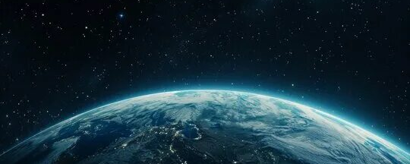


5 Класс Урок 21
Земля в Солнечной системе.
Гипотезы возникновения Земли. Форма, размеры Земли, их географические следствия.

Slide 2
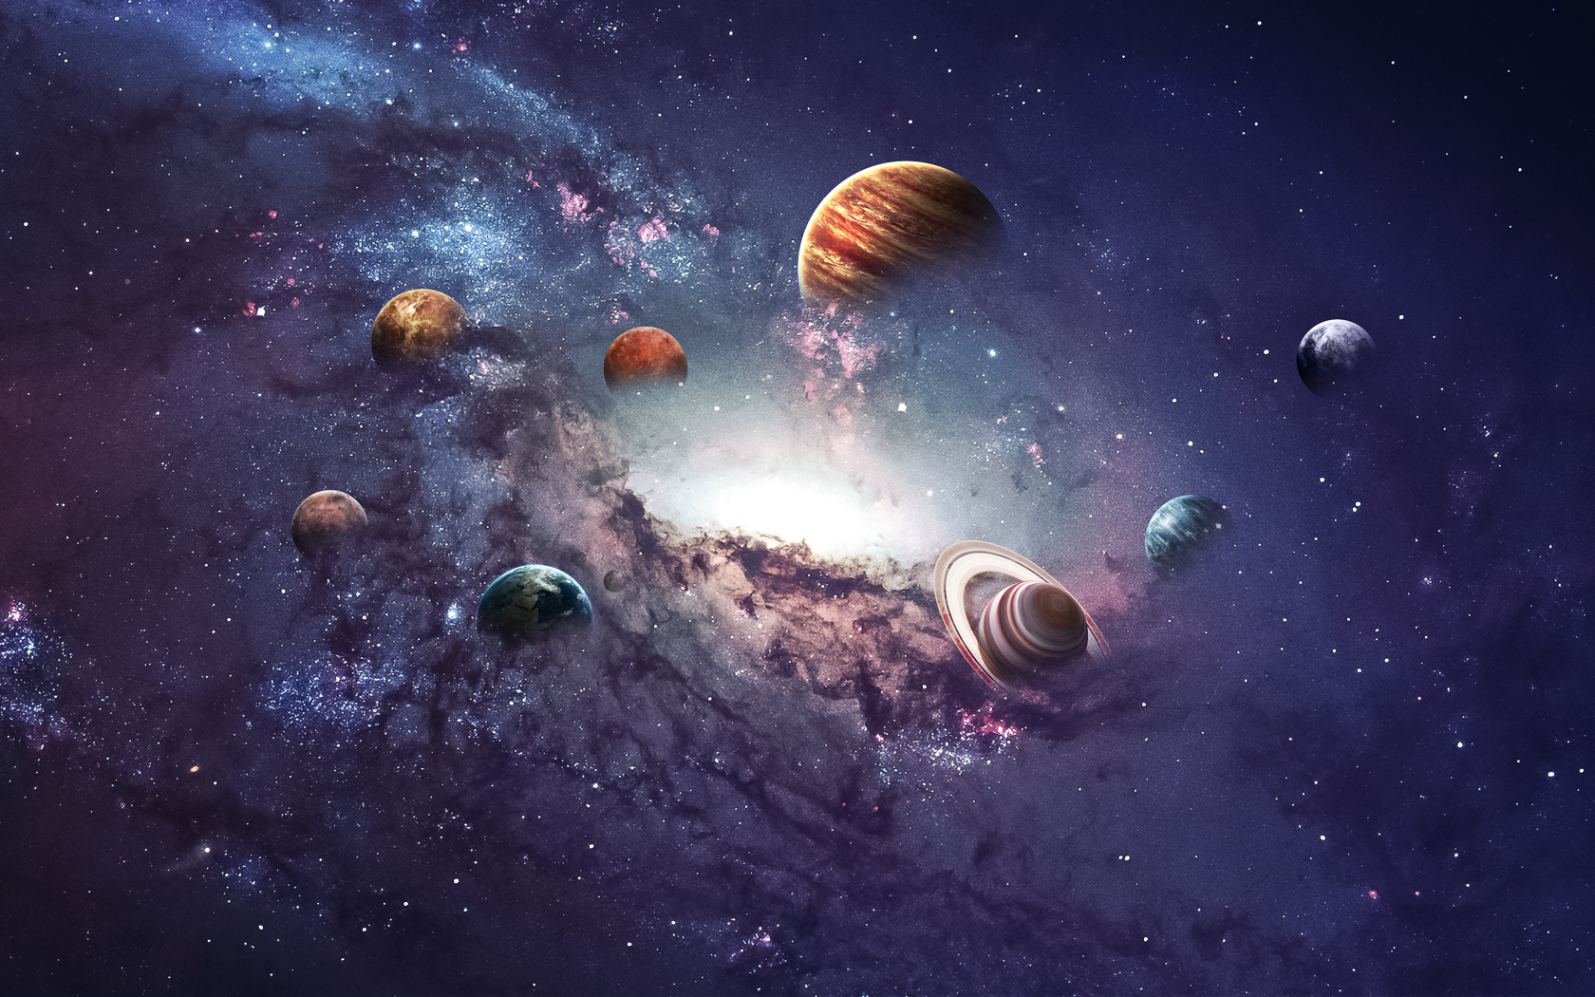
Солнечная система – планетная система, включающая в себя центральную звезду – Солнце и все естественные космические объекты, обращающиеся вокруг Солнца.

Slide 3
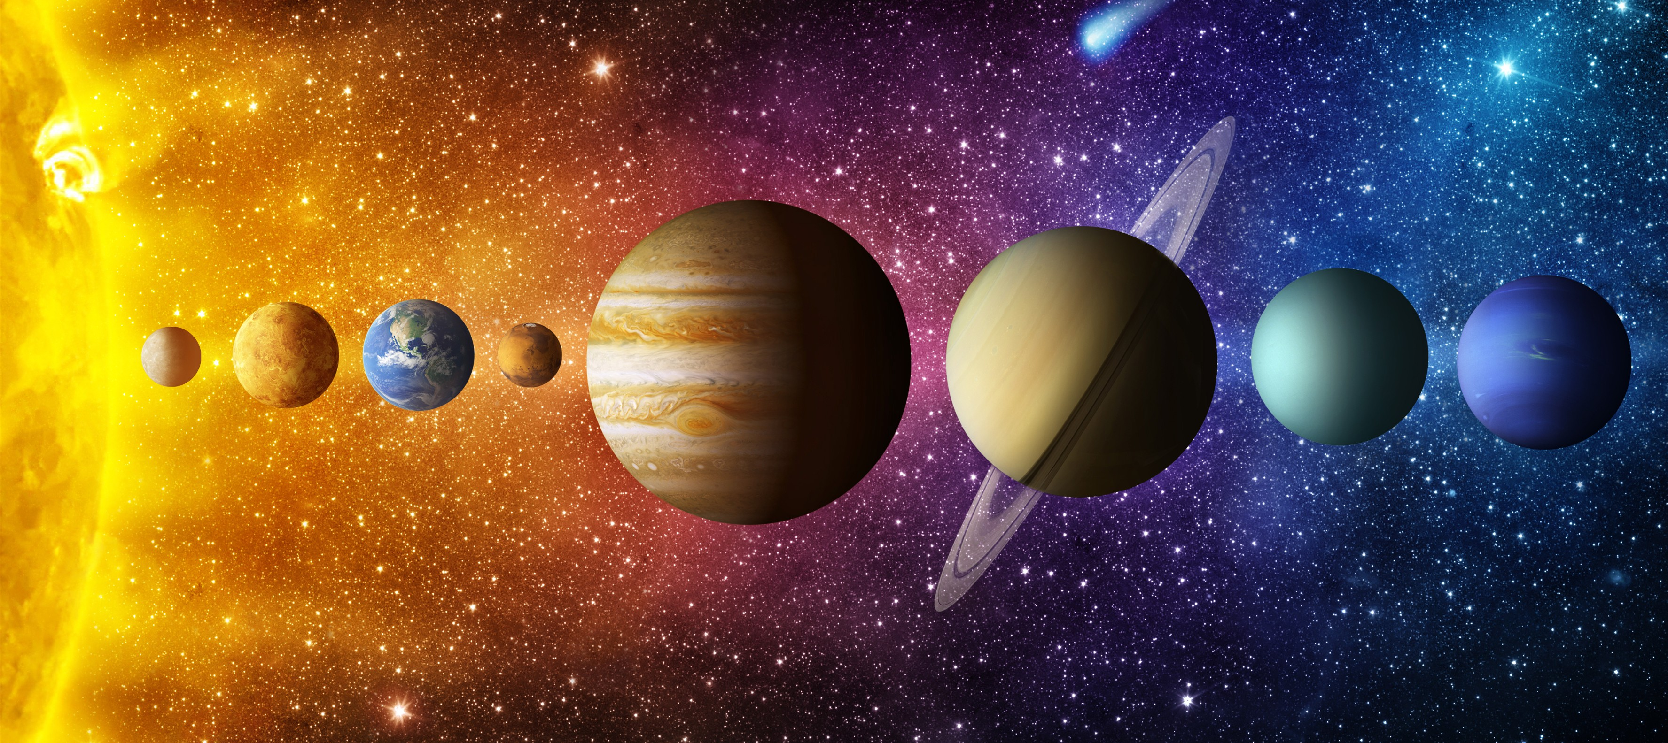
Планета Земля входит в состав Солнечной системы

Slide 4
Юли
Села
Знаем
На пилюли
Утром
Мы
Все
Мама
Меркурий
Земля
Венера
Марс
Сатурн
Уран
Нептун
Юпитер
Планета Земля входит в состав Солнечной системы

Slide 5
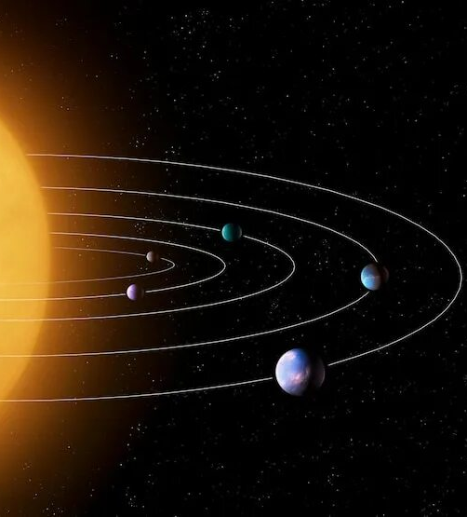
Между всеми небесными телами во Вселенной существуют силы взаимного притяжения.
Этими силами Солнце удерживает возле себя планеты и другие небесные тела.
Планета (греч. πλανήτης — «странник») — небесное тело, которое движется вокруг звезды, имеет значительную массу и близкую к шарообразной форму.

Slide 6
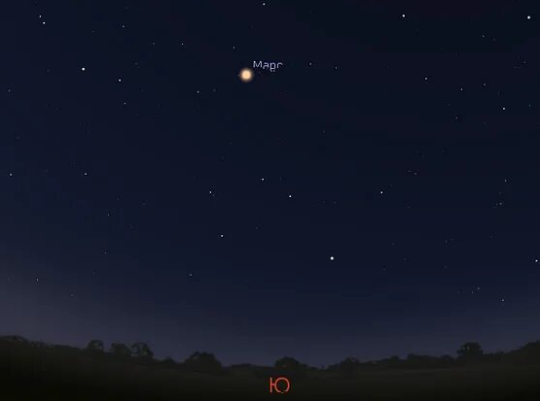
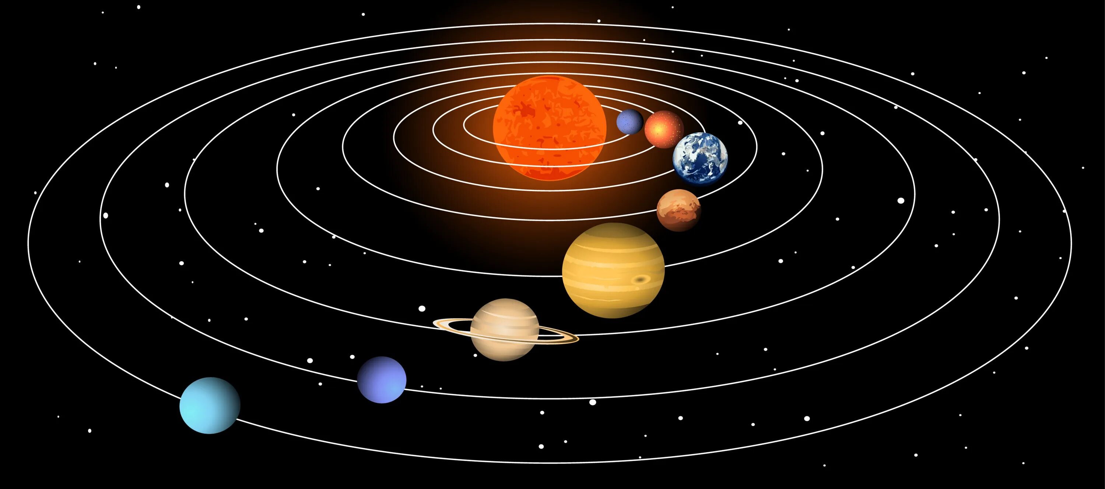
Планеты не светятся самостоятельно, а лишь отражают свет от звезды.
Планеты вращаются вокруг собственной оси и вокруг Солнца.
Марс
Орбита (от лат. orbita — «колея, дорога») — путь движения планет вокруг Солнца.
Орбиты по форме близки к окружностям.

Slide 7
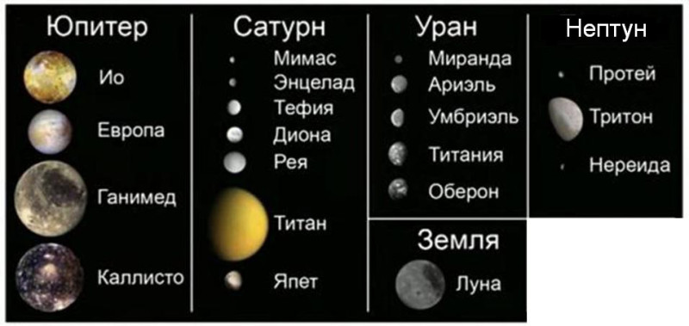
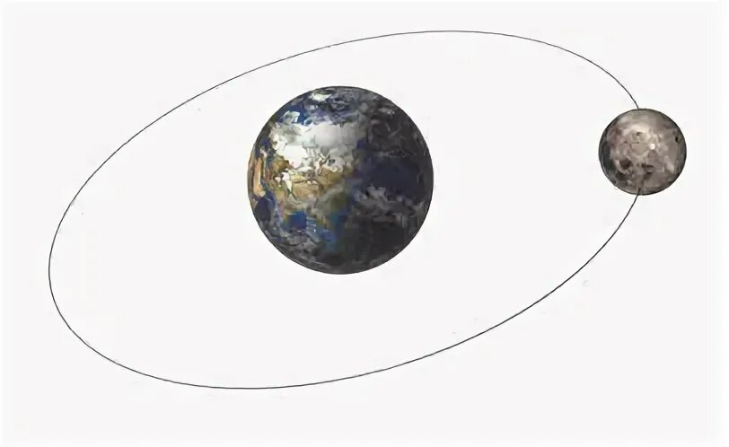
Спутник — тело Солнечной системы, небольшое по размеру и обращающееся вокруг планеты.
Спутник Земли - Луна

Slide 8
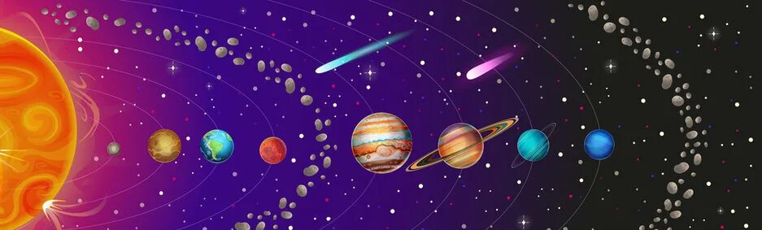
Состав Солнечной системы :
Солнце;
большие планеты — 8;
спутники планет — более 60;
малые планеты (астероиды), кометы;
межпланетное пространство, заполненное мельчайшими твёрдыми частицами и разрежёнными газами.

Slide 9
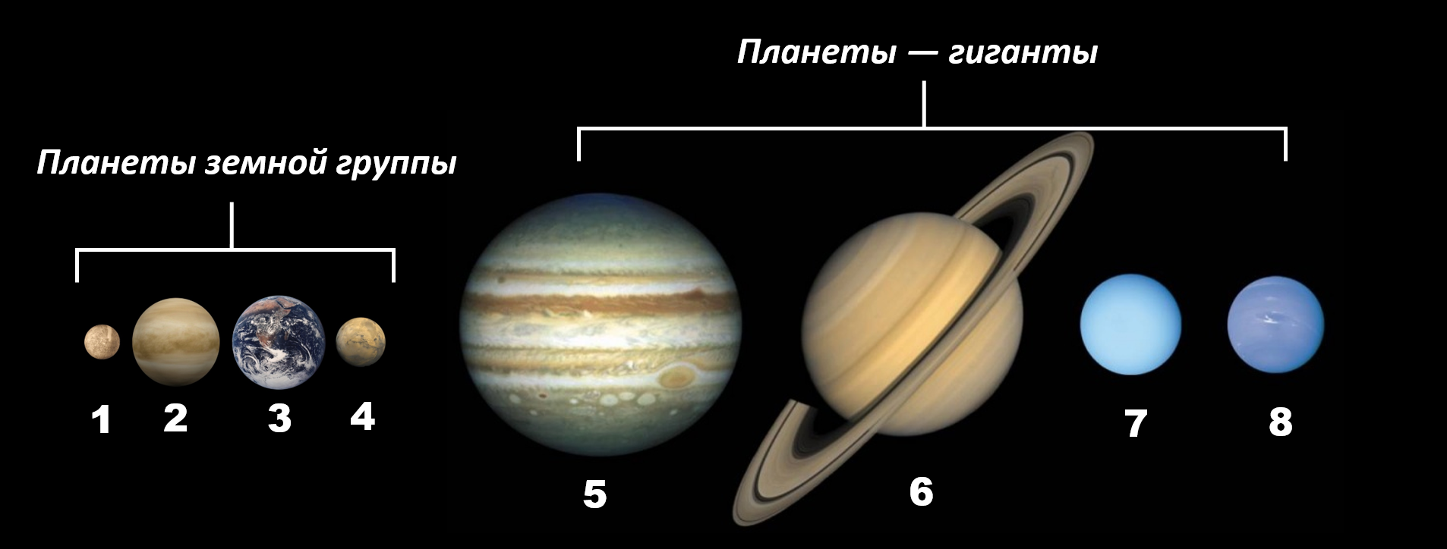
Группы планет

Slide 10
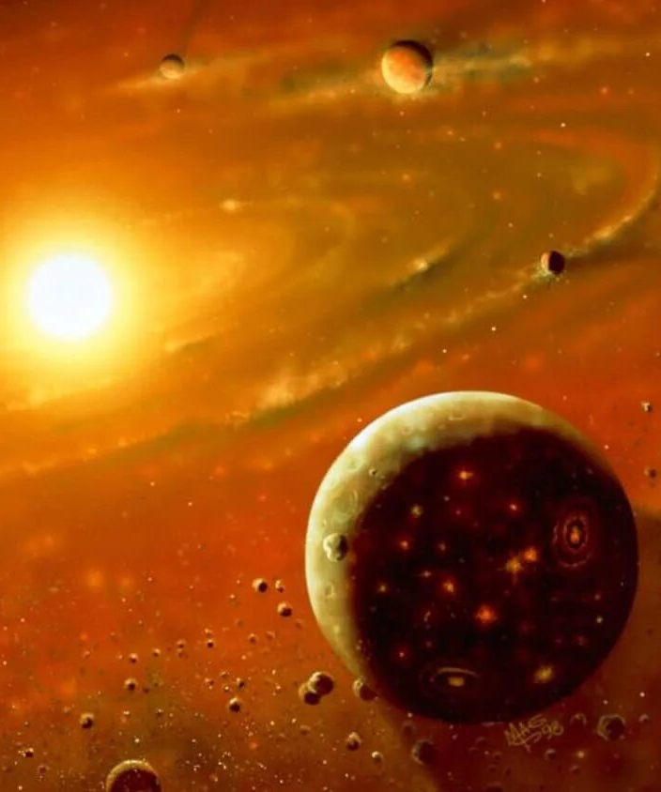

Возникновение Земли
Человечество на протяжении всей своей истории пытается изучить Землю, понять, как она устроена, как она возникла.
Существует большое количество легенд и мифов о происхождении Земли. Все они рассказывают, что наша планета была создана многочисленными богами или героями мифов.
К XVIII веку учёные накопили довольно много знаний о нашей планете, о космосе и Вселенной. В это время начали предлагаться первые научные гипотезы о том, как образовались Земля и другие планеты Солнечной системы.

Slide 11
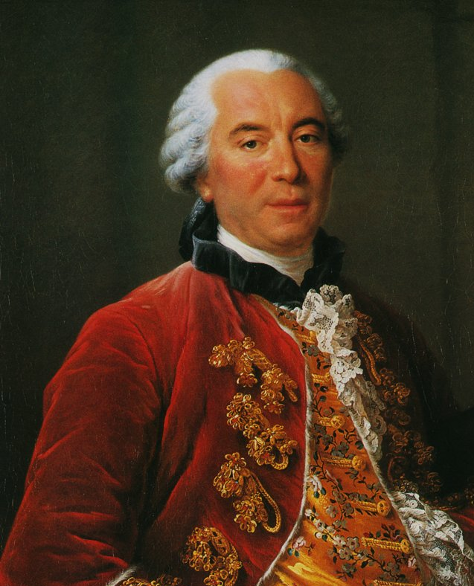
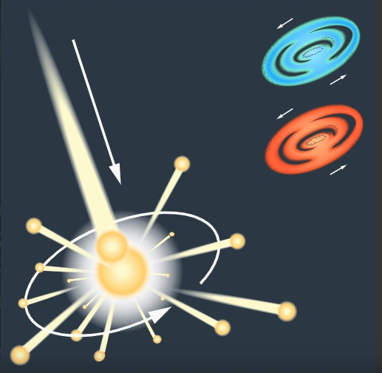
Гипотеза Ж. Бюффона
Жорж Бюффон предположил, что планеты Солнечной системы возникли в результате столкновения кометы с Солнцем.
Крупные «брызги», которые образовались в результате удара, остывая, положили начало формированию планет и Земле.

Slide 12
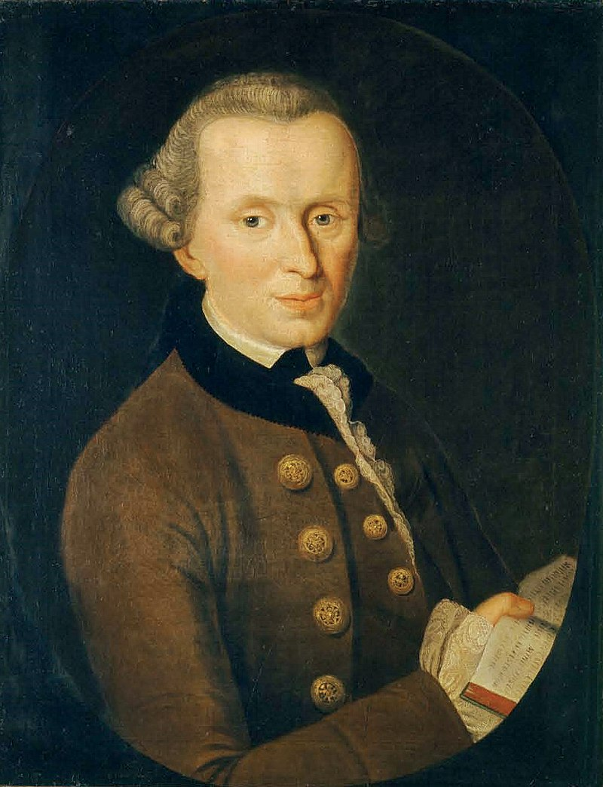
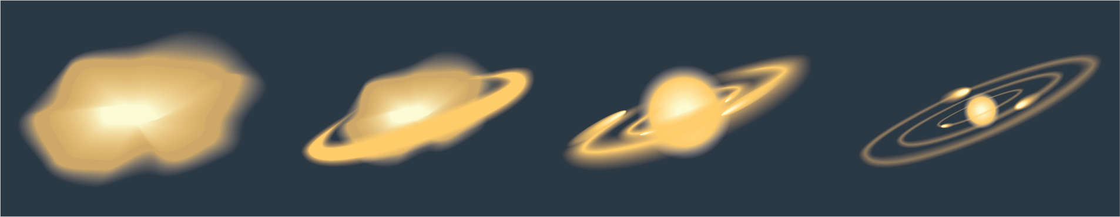
Гипотеза И. Канта
Иммануил Кант высказал гипотезу о происхождении планет и Солнца из гигантского холодного пылевого облака. Частицы этого облака образовывали сгустки. Со временем эти сгустки становились всё больше и больше и превратились в объекты Солнечной системы.

Slide 13
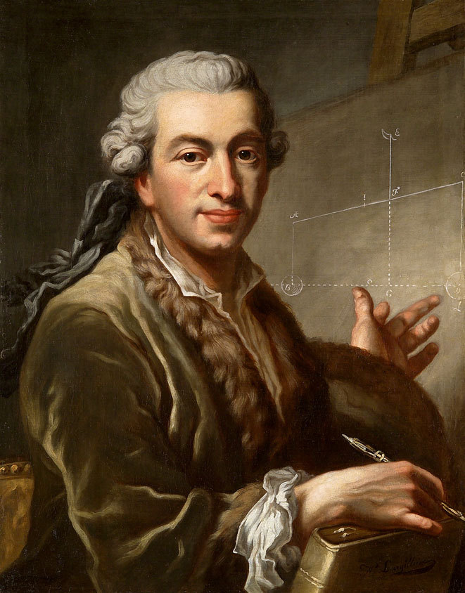
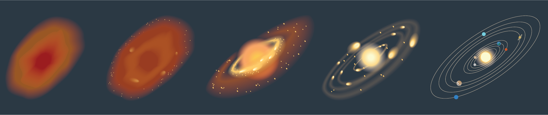
Гипотеза П. Лапласа
Пьер Лаплас высказал теорию о том, что все объекты Солнечной системы сформировались из раскалённого газового облака, которое постоянно вращалось. Сжатие этого облака произошло в результате постепенного остывания. Затем образовались кольца разного радиуса. Кольца уплотнялись и образовывали планеты, а центральный сгусток превратился в Солнце.

Slide 14
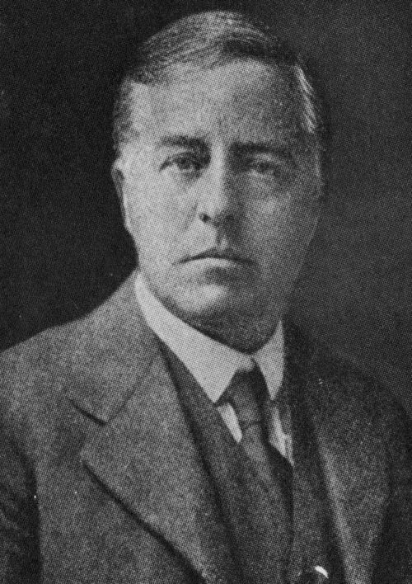
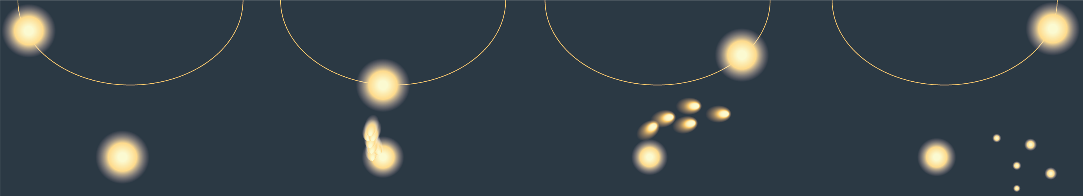
Гипотеза Д. Джинса
В 1919 году Джеймс Джинс выдвинул теорию, согласно которой все объекты Солнечной системы образовались из вещества Солнца, которое было вырвано из него в результате близкого прохождения рядом c ним какой-то звезды.
Сгустки этого вещества дали начало планетам Солнечной системы.

Slide 15
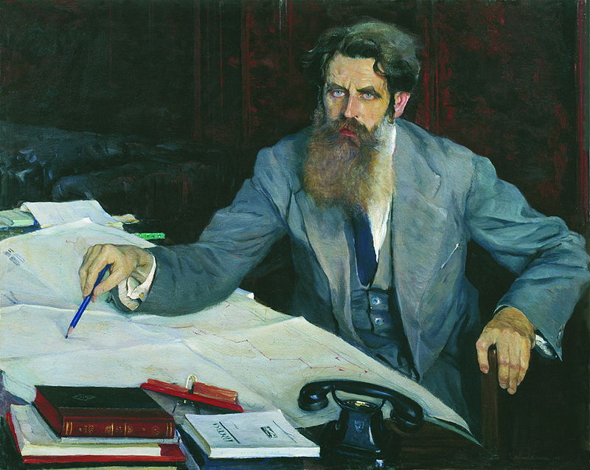
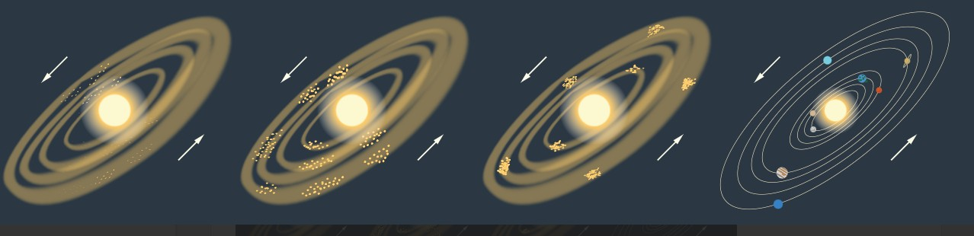
Гипотеза О. Шмидта
Отто Юльевич Шмидт в 1944 г. выдвинул свою теорию образования планет в результате конденсации газово-пылевого облака, которое миллиарды лет назад окружало Солнце. Это облако состояло из пыли и газа. В хаотичном движении частички облака слипались и образовывали сгустки. Планеты Солнечной системы образовались из этих сгустков.

Slide 16
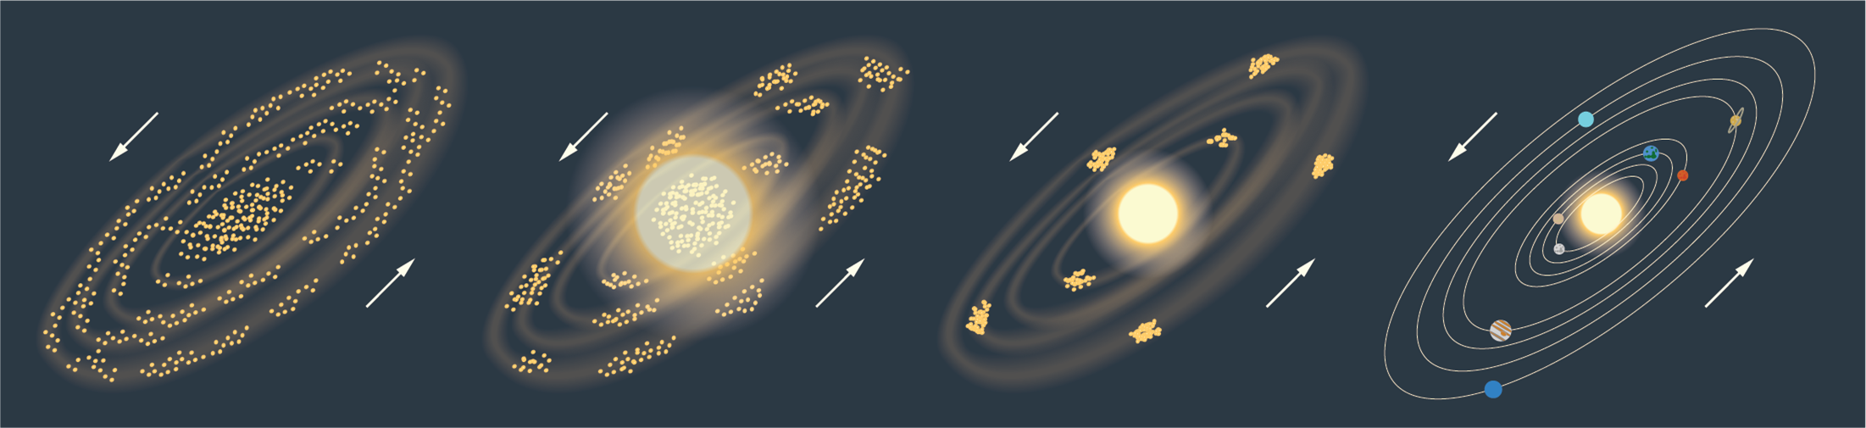
Теории Канта, Лапласа, Шмидта заложили основы современных представлений о возникновении Солнечной системы и всех её объектов.
Современные представления о возникновении Солнца и планет
Современное представление о возникновении Солнца и планет заключается в одновременном формировании их из межзвёздного вещества, которое включало в себя частицы пыли и газа. Из крупного сгустка этих частиц образовалось Солнце, вокруг него вращалось газово-пылевое облако в форме диска. Плотные сгустки этого облака стали планетами.
Выдвигались самые разнообразные гипотезы о развитии Солнечной системы и возникновении планет, учёные их дополняли, развивали. В современной теории также много загадок, неясностей, которые в будущем придётся решить, объяснить или выдвинуть совершенно новую гипотезу.

Slide 17
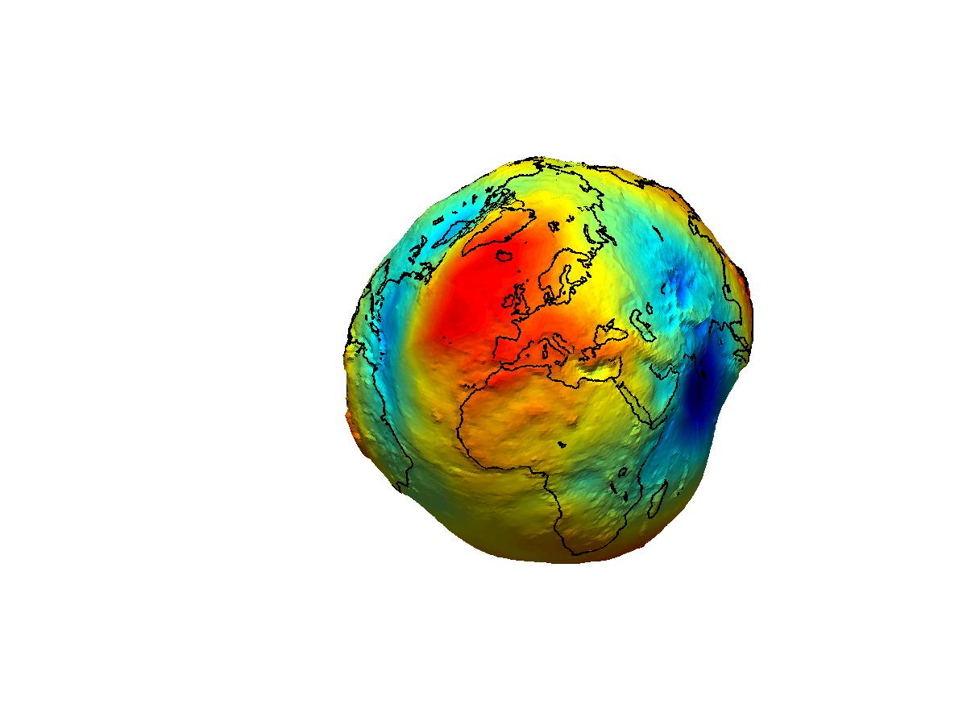
Форма, размеры Земли,
их географические следствия
Земля по форме не является идеальным шаром — впервые такое предположение выдвинул Исаак Ньютон. Планета из-за вращения вокруг своей оси сплюснута у полюсов — полярный радиус меньше экваториального примерно на 21,3 км.
Более поздние измерения показали, что длины северного и южного полярных радиусов тоже различны. Такую сложную форму планеты назвали геоидом.
Геоид — форма Земли, ограниченная невозмущённой поверхностью Мирового океана, мысленно продолженной под материками.
Для картографических изображений Земля обычно принимается за эллипсоид, а для упрощённых математических расчётов — за шар радиусом 6 371 км.

Slide 18
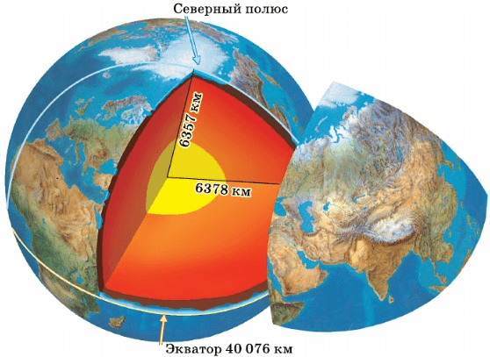
Форма, размеры Земли,
их географические следствия
Планета Земля:
Масса — 5973600000000000000000000 кг.
Радиус — 6371 км.
Площадь поверхности — 510 млн км².
Длина экватора — около 40000 км.
Среднее расстояние от Солнца — около 150 млн км.
Период обращения вокруг Солнца — 365 дней.
Орбитальная скорость — около 30 км/с.
Период вращения вокруг своей оси — 24 часа.
Число спутников — 1 (Луна).
Состав атмосферы — азот, кислород, углекислый газ.

Slide 19
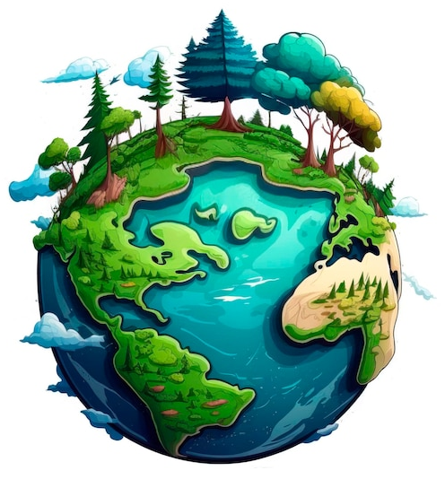
Земля — единственная планета Солнечной системы, на которой существует жизнь. Земля обладает всеми нужными условиями для комфортной деятельности живых организмов:
необходимое количество тепла и солнечного света;
наличие в атмосфере кислорода и углекислого газа, поддержание зелёными растениями баланса кислорода;
озоновый слой защищает от ультрафиолетового излучения;
магнитное поле Земли защищает от космических лучей;
достаточное количество воды и влаги на Земле, содержание воды в трёх состояниях

Slide 20
Источники информации
https://www.yaklass.ru/p/geografiya/5-klass/zemlia-planeta-solnechnoi-sistemy-163477

